Slide 1
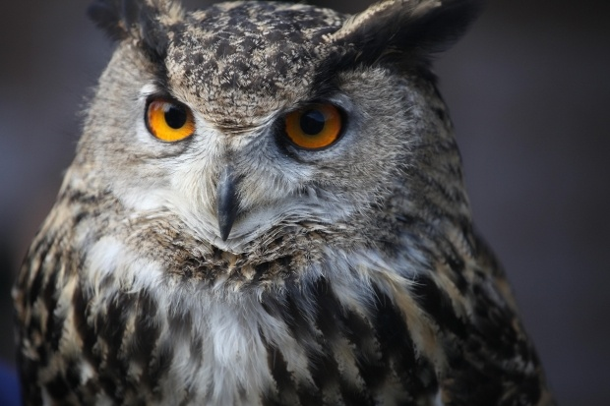
Внеурочное занятие
ИГРА
ЧТО? ГДЕ? КОГДА?

Slide 2
Девиз:
"Играя - думаем, думая - играем".

Slide 3
Тематическая заставка.
Кто победит, кто проиграет,
Нас эта тайна донимает.
Пусть трудности вам не помеха,
Мы вам желаем всем успеха.
Счастливый случай дарит
Победу игрокам.
А дружба и удача
В игре помогут вам.

Slide 4
Разминка. Кто это или что это?
1. Русская сказка «Финист – ясный …»
2. Музыкант, играющий на скрипке?
3. Индийский фокусник.
4. Место в театре, где играют актёры.
5. Ёмкость для хранения бензина.

Slide 5
Ответы на разминке:
сокол
скрипач
факир
сцена
канистра

Slide 6
Вопрос № 1
Реши анаграммы и исключи лишнее слово.
ниавд
сеотт
слот
лексор

Slide 7
Ответ № 1
диван
тесто
стол
кресло

Slide 8
Вопрос № 2
Вставьте вместо точек слово из трёх букв, которое служило бы окончанием первого слова и началом второго
на (…) ник
те (…) рож
со ( …) есо

Slide 9
Ответ № 2
на (род) ник
те ( сто) рож
со ( кол) есо

Slide 10
Вопрос № 3
Вставь недостающее число.
16
?
1
3
5
7
2
2
3
3

Slide 11
Ответ № 3
10

Slide 12
Вопрос № 4
Слово в скобках в верхнем ряду каждого задания образовано из двух рядом стоящих. Пойми закономерность и впиши недостающее слово в скобки нижнего ряда.
багор ( роса) тесак
гараж ( …. ) табак

Slide 13
Ответ № 4
Гараж ( жаба) табак

Slide 14
Вопрос № 5
Старшему брату 11 лет, а младшему 7. Через сколько лет им вместе будет 26 лет?

Slide 15
Ответ № 5
11+7 = 18
26 – 18 = 8
8 : 2 = 4

Slide 16
Вопрос № 6
Тройка лошадей проскакала 6 часов.
Сколько часов проскакала одна лошадь?

Slide 17
Ответ № 6
6 часов

Slide 18
Вопрос № 7
Имя какой сказочной героини произошло от названия единицы измерения длины?

Slide 19
Ответ № 7
Дюймовочка -
от единицы измерения дюйм, который равен 2,54 см

Slide 20
Вопрос №8
Класс из 25 человек выстроился в шеренгу по одному, чередуясь: девочка, мальчик, девочка и т. д. Сколько в классе мальчиков, если первой стоит девочка?

Slide 21
Ответ № 8
Двенадцать мальчиков.

Slide 22
Вопрос № 9
Подбери два слагаемых для числа 99 так, чтобы одно было больше другого в 2 раза.

Slide 23
Ответ № 9
33 + 66 = 99

Slide 24
Вопрос № 10
В первом зале музея 35 картин, а во втором 39. Из первого зала во второй перевесили 4 картины, а из второго 5 картин сняли совсем. Сколько картин стало в каждом зале после этого?

Slide 25
Ответ № 10
1зал – 31
2 зал - 38

Slide 26
Вопрос № 11
Зина хотела прибавить к 14 некоторое число. При сложении она получила 65, но ошиблась, её ответ на 3 больше правильного. Какое число хотела прибавить Зина?

Slide 27
Ответ № 11
65 – 3 = 62
62 – 14 = 48

Slide 28
Вопрос № 12
Миша был на рыбалке. До реки он шёл пешком, а обратно ехал на велосипеде. На весь путь он затратил 40 минут. В другой раз он до реки и обратно ехал на велосипеде и затратил всего 20 минут. Сколько времени понадобится Мише. Чтобы пройти весь путь в оба конца пешком?

Slide 29
Ответ № 12
Миша до реки и обратно ехал на велосипеде 20 минут. Значит, обратно он ухал 20 : 2 = 10 минут
Если до реки Миша шёл пешком, а обратно уехал на велосипеде, всего затратив 40 мин. 40 – 10 = 30 минут
Чтобы пройти весь путь в оба конца пешком, понадобится
30 х 2 = 60 минут

Slide 30
Вопрос № 13
Сколько раз нужно ударить топором по ветке, чтобы разделить ее на 6 частей?

Slide 31
Ответ № 13
5 раз

Slide 32
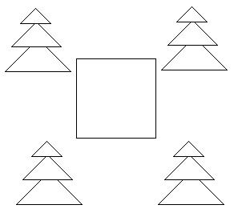
Вопрос № 14
Как увеличить площадь бассейна вдвое, сохранив деревья и не изменив квадратную форму бассейна?

Slide 33
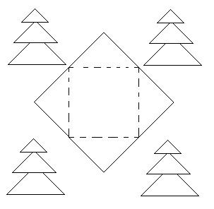
Ответ № 14

Slide 34
Вопрос № 15
Догадайся и впиши в клетки, пользуясь загадкой – подсказкой, слова так, чтобы они вместе с буквами, стоящими рядом, образовали новые слова.
яр
пар То, что есть на лице
какт у некоторых
реб мужчин
глоб

Slide 35
Ответ № 15
ус

Slide 36
Вопрос № 16
Раздели квадрат двумя линиями на
2 треугольника и 2 четырехугольника

Slide 37
Ответ № 16

Slide 38
Вопрос № 17
В известной сказке «Поди туда – не знаю куда, принеси то – не знаю что» царь послал стрелка за «тридевять земель». Тридевять – это сколько?

Slide 39
Ответ № 17
Тридевять – это 27.
Дело в том, что на Руси считали по девяткам: тридевять это 9Х3 = 27

Slide 40
Вопрос № 18
Разгадайте шараду. В ответ запишите только слово из шарады, начинающе - еся на букву Р.
С Б — мучительной бываю,
С М — одежду пожираю,
С Р — актёру я нужна,
С С — для повара важна.

Slide 41
Ответ № 18
Ответ: роль

Slide 42
Вопрос № 19
Эту пирамидку сфотографировали сверху. Найдите правильный снимок.
Номер снимка запишите в бланк ответов.

Slide 43
Ответ № 19
№ 3

Slide 44
Источники
http://pleer.com/search?q=Digital+Elvis+%26+Zero
Http://pix.com.ua/ru/animals/birds/birds1
http://www.farosta.ru/sites/default/files/logichprimery.pdf
http://zhenskiy-mir.ru
http://www.kinopoisk.ru/film/45864/

Slide 45
Автор презентации
Учитель начальных классов
Сураева М.В.

